Slide 1
Работа с исходным текстом Создание текста и его редактирование . Изложение подробное и сжатое.

Slide 2
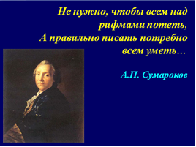

Slide 3
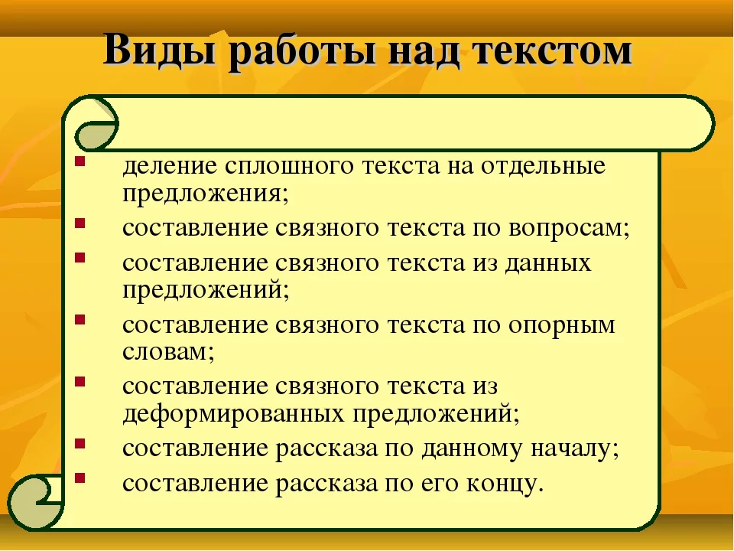

Slide 4
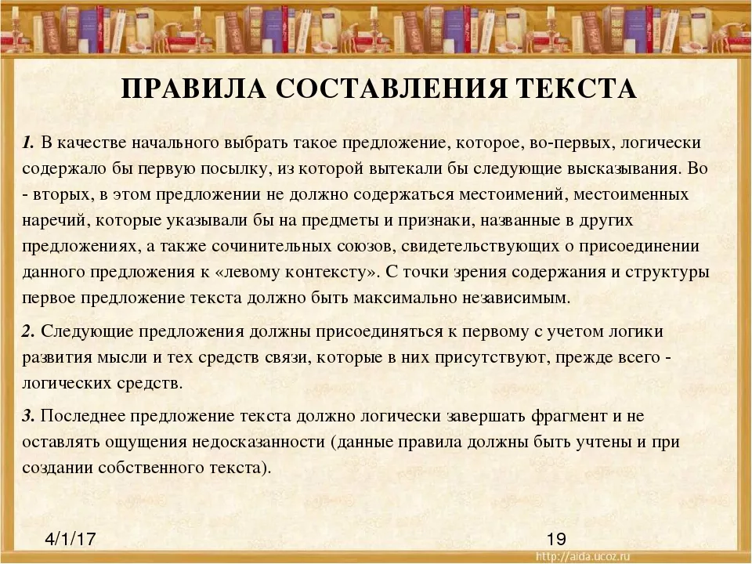

Slide 5
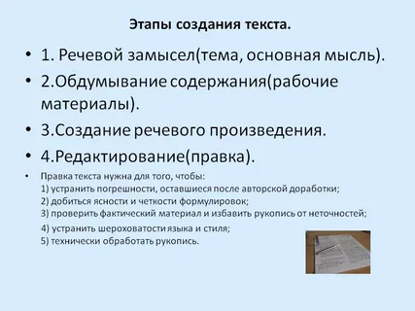

Slide 6
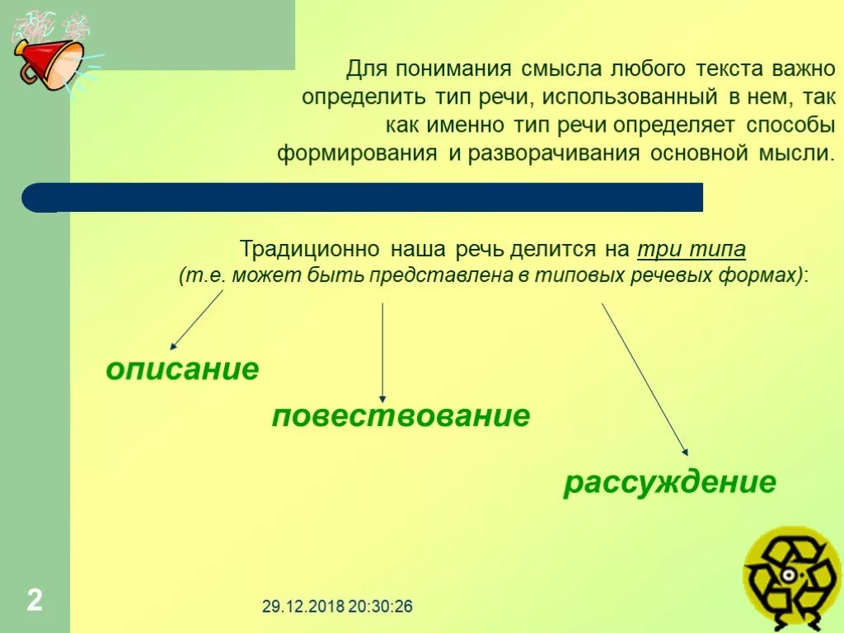

Slide 7
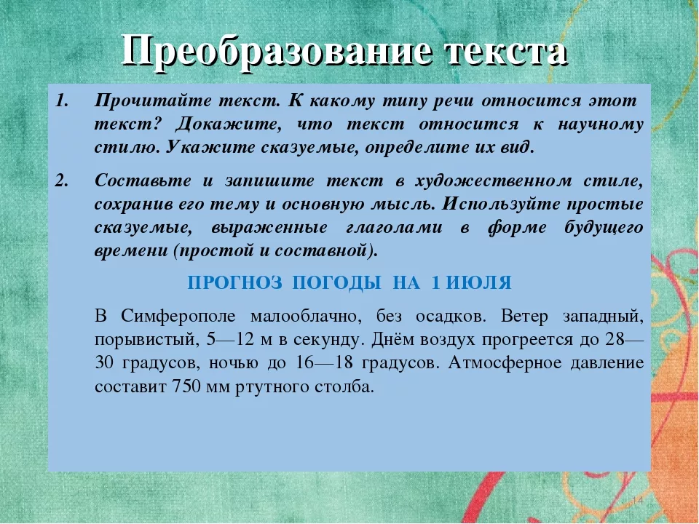

Slide 8
Поставьте предложения в такой последовательности, чтобы получился текст.
A) В наши дни устаревшее название первой буквы алфавита аз продолжает свою жизнь в устойчивых выражениях, фразеологизмах.
Б) Аналогично по способу образования и слово алфавит: первая буква греческого алфави¬та – альфа, а вторая – бета.
B) Так, о человеке, который ничего не знает, ничего не смыслит в каком-либо деле, мо¬гут сказать: «Он аза не знает в глаза».
Г) Слово азбука образовано от названий пер¬вых букв алфавита – аз и буки.

Slide 9
Поставьте предложения в такой последовательности, чтобы получился текст.
A) Но иногда, видимо, необходимо спорить.
Б) На мой взгляд, нужно уметь защищать в споре хороший вкус, когда речь идет о му¬зыке, об искусстве, о культуре речи.
B) Говорят, о вкусах не спорят.
Г) Когда же это необходимо?

Slide 10
Поставьте предложения в такой последовательности, чтобы получился текст.
A) Но были они совершенно чужды большинству русских людей.
Б) Иностранные слова приходили на Русь с незапамятных времен.
B) А для тех, кто ими пользовался иногда, вся сладость и заключалась в том, что они заморские.

Slide 11
А) В районе города Сочи удивительный климат.
Б) Горнолыжный курорт Красная поляна известен за пределами России.
В) В 2014 году в Красной поляне пройдет самая удивительная в истории спорта Олимпиада.
Г) В Красной Поляне созданы все условия для проведения соревнования зимних видов спорта.
Д) Город Сочи окружен горами, где расположены современные горнолыжные трассы.

Slide 12
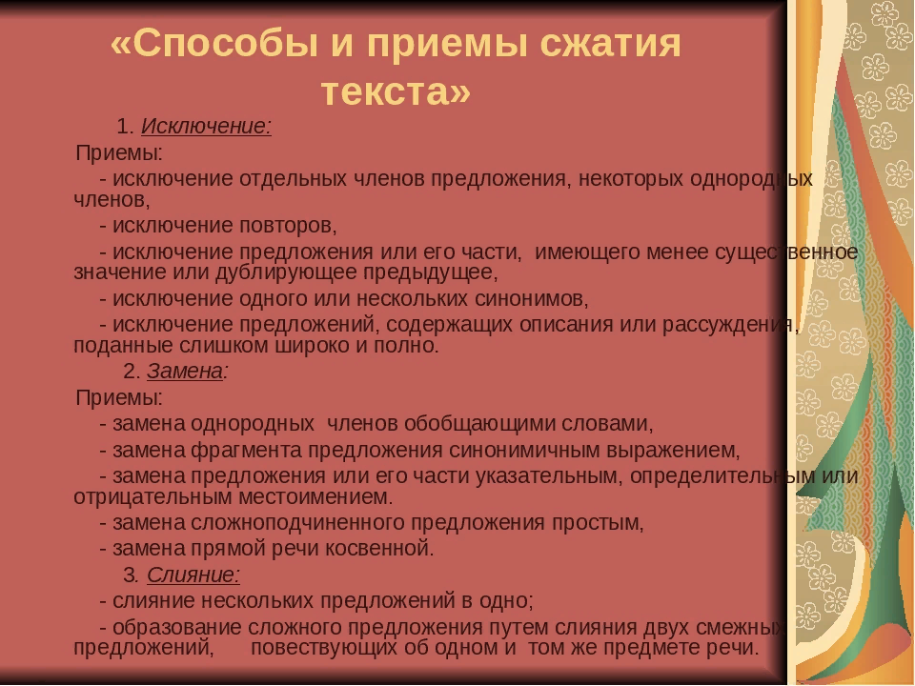

Slide 13
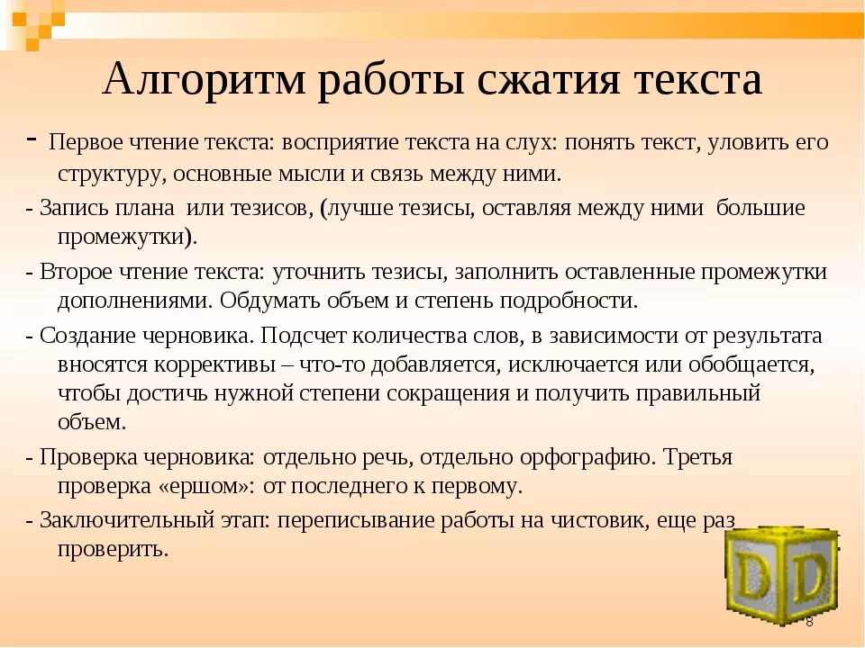

Slide 14
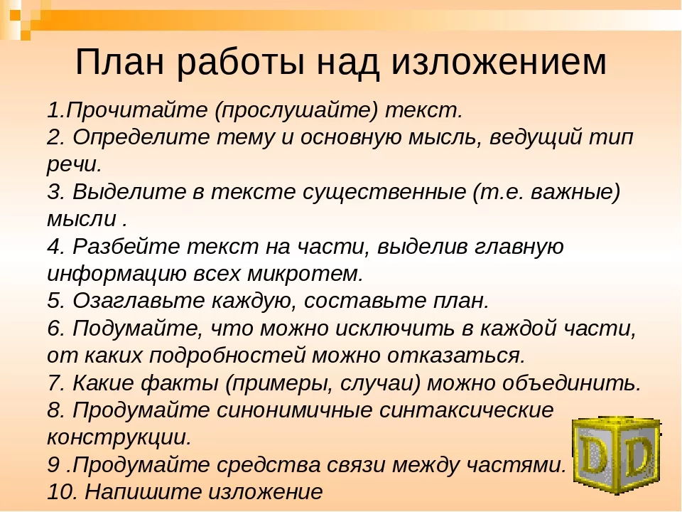

Slide 15
Задание
Напишите сжатое изложение по 10 тексту из каталога заданий ОГЭ (сайт «Решу ОГЭ»)

